Slide 1
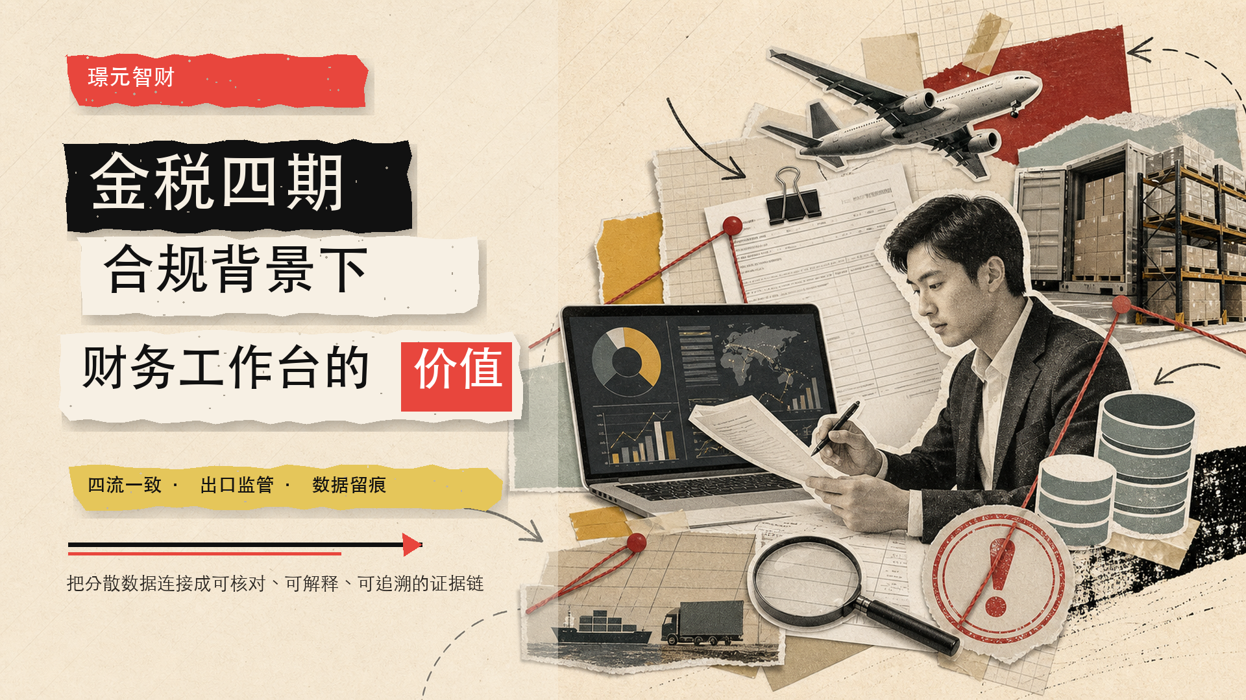
Notes:
开场保持克制：这不是产品功能清单，而是一套把合规、经营和日常财务连接起来的工作方式。
[Sources]
- /Users/c/Documents/开发/项目/生视频/jingyuan_compliance_workbench_video_20260821/final_collage_mg_v3.mp4
- /Users/c/Documents/开发/项目/生视频/jingyuan_compliance_workbench_video_20260821/media/cover/jingyuan_finance_workbench_cover.png

Slide 2
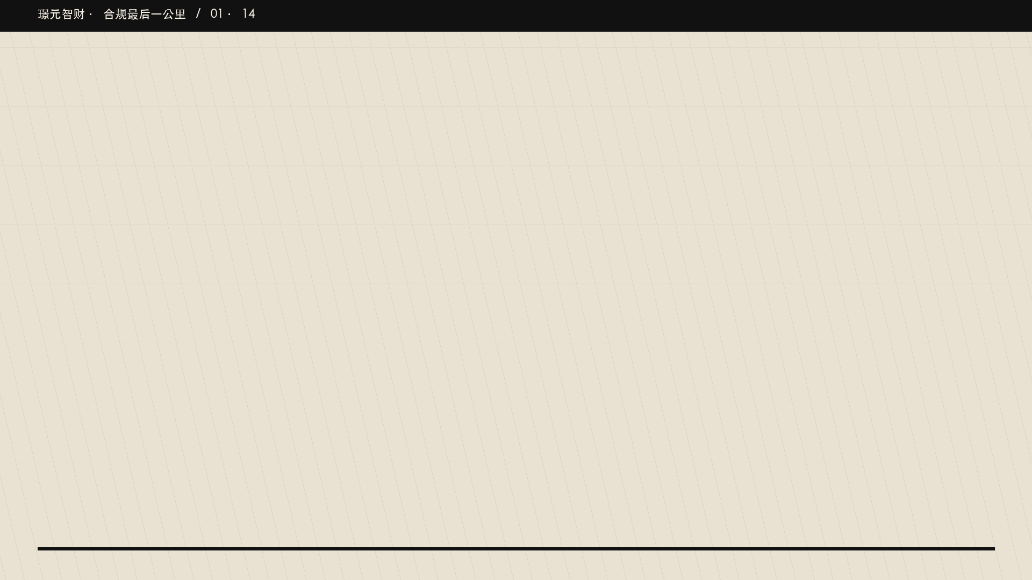



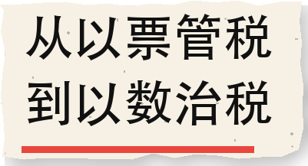


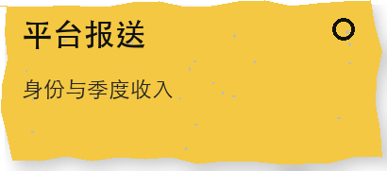
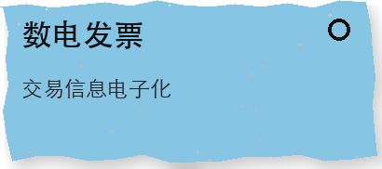
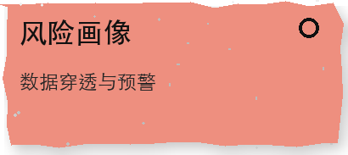
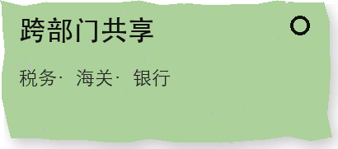
Notes:
监管开始穿透业务过程，财务需要从日常数据留痕入手。即使不展开政策细节，也要让听众理解：证据链正在成为基础能力。
[Sources]
- /Users/c/Documents/开发/项目/生视频/jingyuan_compliance_workbench_video_20260821/final_collage_mg_v3.mp4
- /Users/c/Documents/开发/项目/生视频/jingyuan_compliance_workbench_video_20260821/script.txt
- /Users/c/Documents/开发/项目/生视频/jingyuan_compliance_workbench_video_20260821/media/motion/manifest.json
- /Users/c/Documents/开发/项目/生视频/jingyuan_compliance_workbench_video_20260821/media/motion/01/base.png
- /Users/c/Documents/开发/项目/生视频/jingyuan_compliance_workbench_video_20260821/media/motion/01/01_kicker.png
- /Users/c/Documents/开发/项目/生视频/jingyuan_compliance_workbench_video_20260821/media/motion/01/02_title.png
- /Users/c/Documents/开发/项目/生视频/jingyuan_compliance_workbench_video_20260821/media/motion/01/04_asset.png
- /Users/c/Documents/开发/项目/生视频/jingyuan_compliance_workbench_video_20260821/media/motion/01/05_asset.png
- /Users/c/Documents/开发/项目/生视频/jingyuan_compliance_workbench_video_20260821/media/motion/01/06_asset.png
- /Users/c/Documents/开发/项目/生视频/jingyuan_compliance_workbench_video_20260821/media/motion/01/08_card.png
- /Users/c/Documents/开发/项目/生视频/jingyuan_compliance_workbench_video_20260821/media/motion/01/09_card.png
- /Users/c/Documents/开发/项目/生视频/jingyuan_compliance_workbench_video_20260821/media/motion/01/10_card.png
- /Users/c/Documents/开发/项目/生视频/jingyuan_compliance_workbench_video_20260821/media/motion/01/11_card.png
- /Users/c/Documents/开发/项目/生视频/jingyuan_compliance_workbench_video_20260821/media/motion/01/12_doodle.png

Slide 3


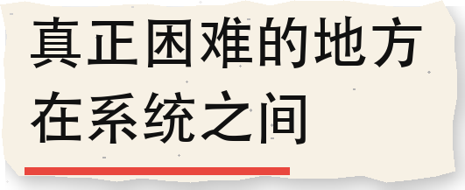
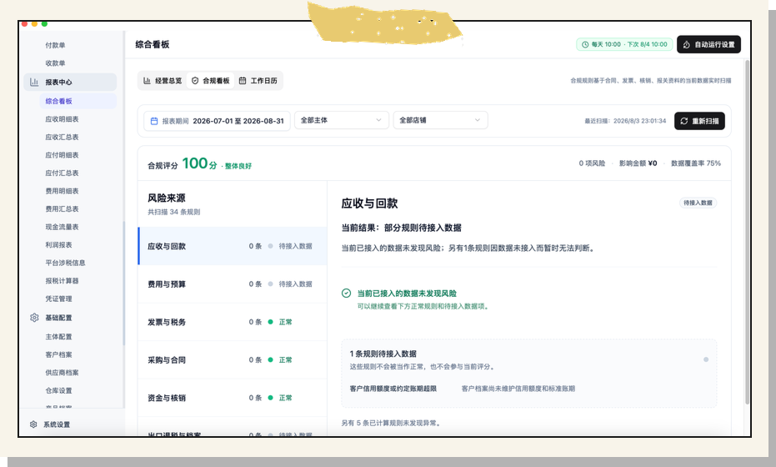



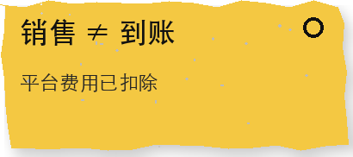
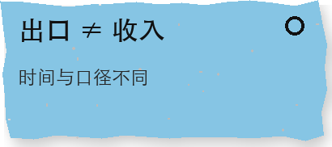
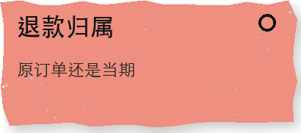
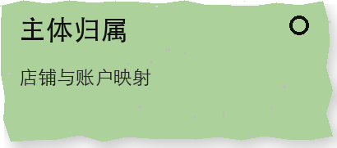
Notes:
每套系统都能完成自己的标准流程，但经营问题天然跨系统：销售、结算、到账、出口和申报需要重新建立关系。
[Sources]
- /Users/c/Documents/开发/项目/生视频/jingyuan_compliance_workbench_video_20260821/final_collage_mg_v3.mp4
- /Users/c/Documents/开发/项目/生视频/jingyuan_compliance_workbench_video_20260821/media/motion/manifest.json
- /Users/c/Documents/开发/项目/生视频/jingyuan_compliance_workbench_video_20260821/media/motion/07/base.png
- /Users/c/Documents/开发/项目/生视频/jingyuan_compliance_workbench_video_20260821/media/motion/07/01_kicker.png
- /Users/c/Documents/开发/项目/生视频/jingyuan_compliance_workbench_video_20260821/media/motion/07/02_title.png
- /Users/c/Documents/开发/项目/生视频/jingyuan_compliance_workbench_video_20260821/media/motion/07/03_screenshot.png
- /Users/c/Documents/开发/项目/生视频/jingyuan_compliance_workbench_video_20260821/media/motion/07/04_asset.png
- /Users/c/Documents/开发/项目/生视频/jingyuan_compliance_workbench_video_20260821/media/motion/07/05_asset.png
- /Users/c/Documents/开发/项目/生视频/jingyuan_compliance_workbench_video_20260821/media/motion/07/06_asset.png
- /Users/c/Documents/开发/项目/生视频/jingyuan_compliance_workbench_video_20260821/media/motion/07/08_card.png
- /Users/c/Documents/开发/项目/生视频/jingyuan_compliance_workbench_video_20260821/media/motion/07/09_card.png
- /Users/c/Documents/开发/项目/生视频/jingyuan_compliance_workbench_video_20260821/media/motion/07/10_card.png
- /Users/c/Documents/开发/项目/生视频/jingyuan_compliance_workbench_video_20260821/media/motion/07/11_card.png
- /Users/c/Documents/开发/项目/生视频/jingyuan_compliance_workbench_video_20260821/media/motion/07/12_doodle.png

Slide 4

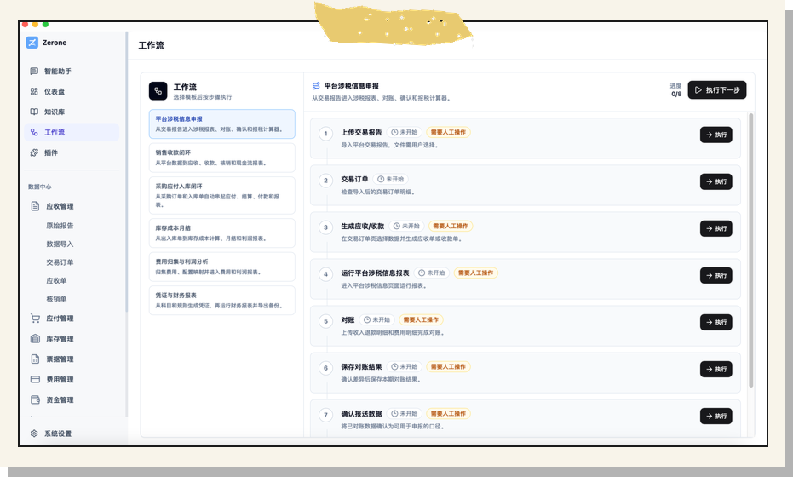





核心价值
SaaS 后时代：补足标准化服务之外的合规最后一公里
SaaS 完成各系统内部的标准流程，财务工作台负责连接系统之间的业务事实、财务口径与税务证据
标准化 SaaS 服务
财务工作台
合规最后一公里
业务平台
ERP / 供应链
四流一致
订单 · 退款
结算
采购 · 库存
成本
合同、订单、货物流与资金流
统一口径
资金系统
财税系统
主体、期间、金额与账税口径
收付款 · 余额
流水
发票 · 凭证
申报
差异定位
找到跨系统差异的原因与责任
证据留痕
连接 · 核对 · 解释 · 跟进
原始依据、处理过程持续可追溯
工作台不替代 SaaS，而是把分散系统重新组织成一条可核对、可解释、可追溯的任务链。
Notes:
SaaS 仍然负责稳定完成系统内部的标准流程；财务工作台解决的是跨系统、跨口径、跨部门的连接、核对和留痕问题，也就是合规最后一公里。
[Sources]
- /Users/c/Documents/开发/项目/生视频/jingyuan_compliance_workbench_video_20260821/final_collage_mg_v3.mp4
- /Users/c/Documents/开发/项目/生视频/saas-last-mile-workbench/script.txt
- /Users/c/Documents/开发/项目/生视频/jingyuan_compliance_workbench_video_20260821/media/motion/08/03_screenshot.png
- /Users/c/Documents/开发/项目/生视频/jingyuan_compliance_workbench_video_20260821/media/generated_elements/02_export_04.png
- /Users/c/Documents/开发/项目/生视频/jingyuan_compliance_workbench_video_20260821/media/generated_elements/02_export_05.png
- /Users/c/Documents/开发/项目/生视频/jingyuan_compliance_workbench_video_20260821/media/generated_elements/01_policy_05.png
- /Users/c/Documents/开发/项目/生视频/jingyuan_compliance_workbench_video_20260821/media/generated_elements/01_policy_06.png
- /Users/c/Documents/开发/项目/生视频/jingyuan_compliance_workbench_video_20260821/media/generated_elements/03_four_flows_07.png
- /Users/c/Documents/开发/项目/生视频/.ppt-build/collage-workbench/motion_arrow.gif

Slide 5




能力全景
一张图看懂财务工作台
把分散能力组织成一条可核对、可执行、可追溯的任务链
01
02
03
04
05
数据采集
插件 / MCP
AI 应用
财务业务
报表证据
平台 · 内部 · 资金
关务 · 财税
API · 工具 · 协作
受控调用
分析 · 工作流
知识库
应收 · 应付
费用 · 资金
明细 · 汇总 · 下钻
凭证与留痕
工作台的核心不是多一个入口，而是把数据、工具、判断与行动放回同一个上下文。
Notes:
[Sources]
- /Users/c/Documents/开发/项目/生视频/saas-last-mile-workbench/script.txt
- /Users/c/Documents/开发/项目/生视频/zerone_toolkit_intro/videos/zerone-preflight-toolkit/free-finance-workbench-dashboard-prompt.txt
- /Users/c/Documents/开发/项目/生视频/涉税申报/project-skill.md
- /Users/c/Documents/开发/项目/生视频/jingyuan_compliance_workbench_video_20260821/media/generated_elements/01_policy_05.png
- /Users/c/Documents/开发/项目/生视频/jingyuan_compliance_workbench_video_20260821/media/generated_elements/04_data_storage_01.png
- /Users/c/Documents/开发/项目/生视频/jingyuan_compliance_workbench_video_20260821/media/generated_elements/04_data_storage_07.png
- /Users/c/Documents/开发/项目/生视频/jingyuan_compliance_workbench_video_20260821/media/generated_elements/04_data_storage_08.png
- /Users/c/Documents/开发/项目/生视频/jingyuan_compliance_workbench_video_20260821/media/generated_elements/04_data_storage_09.png
- /Users/c/Documents/开发/项目/生视频/jingyuan_compliance_workbench_video_20260821/media/generated_elements/03_four_flows_07.png
- /Users/c/Documents/开发/项目/生视频/.ppt-build/collage-workbench/motion_arrow.gif

Slide 6



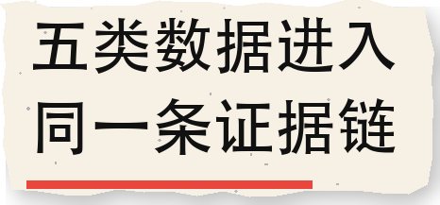


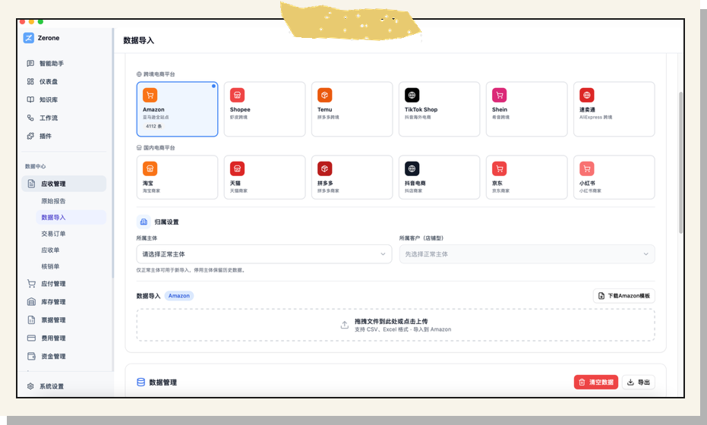

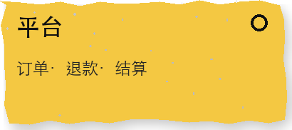
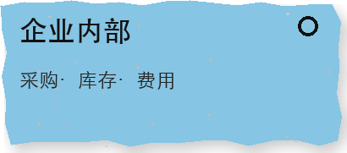
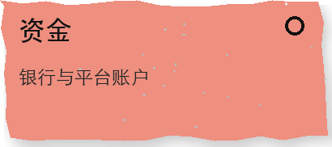
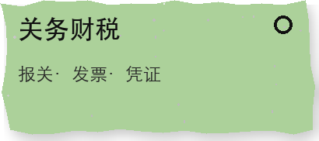
Notes:
数据入口既包括授权接口和自动采集，也包括浏览器采集、原始文件与标准模板导入。重点是每批数据都保留来源、主体、店铺、期间和批次。
[Sources]
- /Users/c/Documents/开发/项目/生视频/jingyuan_compliance_workbench_video_20260821/final_collage_mg_v3.mp4
- /Users/c/Documents/开发/项目/生视频/saas-last-mile-workbench/script.txt
- /Users/c/Documents/开发/项目/生视频/jingyuan_compliance_workbench_video_20260821/media/motion/manifest.json
- /Users/c/Documents/开发/项目/生视频/jingyuan_compliance_workbench_video_20260821/media/motion/12/base.png
- /Users/c/Documents/开发/项目/生视频/jingyuan_compliance_workbench_video_20260821/media/motion/12/01_kicker.png
- /Users/c/Documents/开发/项目/生视频/jingyuan_compliance_workbench_video_20260821/media/motion/12/02_title.png
- /Users/c/Documents/开发/项目/生视频/jingyuan_compliance_workbench_video_20260821/media/motion/12/03_screenshot.png
- /Users/c/Documents/开发/项目/生视频/jingyuan_compliance_workbench_video_20260821/media/motion/12/04_asset.png
- /Users/c/Documents/开发/项目/生视频/jingyuan_compliance_workbench_video_20260821/media/motion/12/05_asset.png
- /Users/c/Documents/开发/项目/生视频/jingyuan_compliance_workbench_video_20260821/media/motion/12/06_asset.png
- /Users/c/Documents/开发/项目/生视频/jingyuan_compliance_workbench_video_20260821/media/motion/12/08_card.png
- /Users/c/Documents/开发/项目/生视频/jingyuan_compliance_workbench_video_20260821/media/motion/12/09_card.png
- /Users/c/Documents/开发/项目/生视频/jingyuan_compliance_workbench_video_20260821/media/motion/12/10_card.png
- /Users/c/Documents/开发/项目/生视频/jingyuan_compliance_workbench_video_20260821/media/motion/12/11_card.png
- /Users/c/Documents/开发/项目/生视频/jingyuan_compliance_workbench_video_20260821/media/motion/12/12_doodle.png

Slide 7



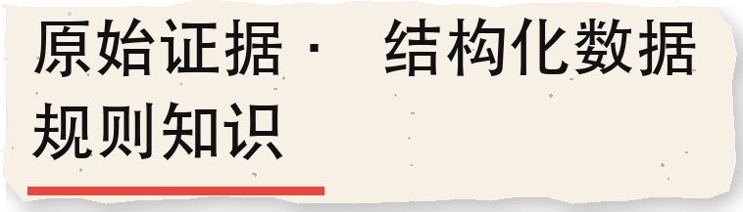
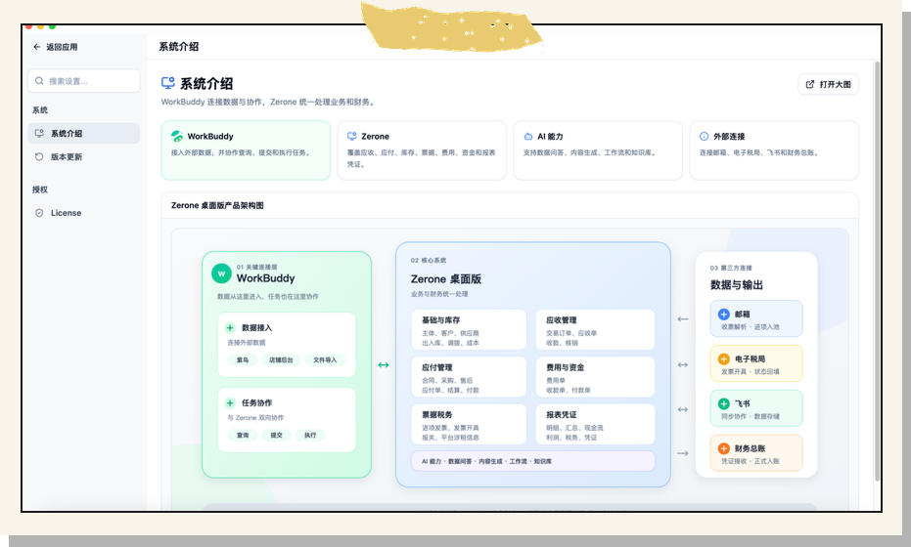



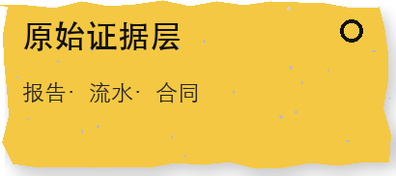
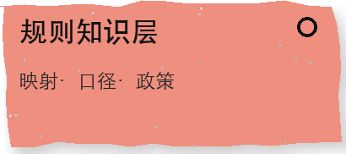

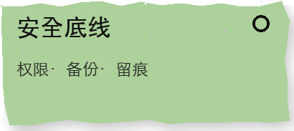
Notes:
三层数据底座把原始证据、结构化业务数据和规则知识分开管理，又通过来源与批次保持关联。
[Sources]
- /Users/c/Documents/开发/项目/生视频/jingyuan_compliance_workbench_video_20260821/final_collage_mg_v3.mp4
- /Users/c/Documents/开发/项目/生视频/涉税申报/project-skill.md
- /Users/c/Documents/开发/项目/生视频/jingyuan_compliance_workbench_video_20260821/media/motion/manifest.json
- /Users/c/Documents/开发/项目/生视频/jingyuan_compliance_workbench_video_20260821/media/motion/13/base.png
- /Users/c/Documents/开发/项目/生视频/jingyuan_compliance_workbench_video_20260821/media/motion/13/01_kicker.png
- /Users/c/Documents/开发/项目/生视频/jingyuan_compliance_workbench_video_20260821/media/motion/13/02_title.png
- /Users/c/Documents/开发/项目/生视频/jingyuan_compliance_workbench_video_20260821/media/motion/13/03_screenshot.png
- /Users/c/Documents/开发/项目/生视频/jingyuan_compliance_workbench_video_20260821/media/motion/13/04_asset.png
- /Users/c/Documents/开发/项目/生视频/jingyuan_compliance_workbench_video_20260821/media/motion/13/05_asset.png
- /Users/c/Documents/开发/项目/生视频/jingyuan_compliance_workbench_video_20260821/media/motion/13/06_asset.png
- /Users/c/Documents/开发/项目/生视频/jingyuan_compliance_workbench_video_20260821/media/motion/13/08_card.png
- /Users/c/Documents/开发/项目/生视频/jingyuan_compliance_workbench_video_20260821/media/motion/13/09_card.png
- /Users/c/Documents/开发/项目/生视频/jingyuan_compliance_workbench_video_20260821/media/motion/13/10_card.png
- /Users/c/Documents/开发/项目/生视频/jingyuan_compliance_workbench_video_20260821/media/motion/13/11_card.png
- /Users/c/Documents/开发/项目/生视频/jingyuan_compliance_workbench_video_20260821/media/motion/13/12_doodle.png

Slide 8

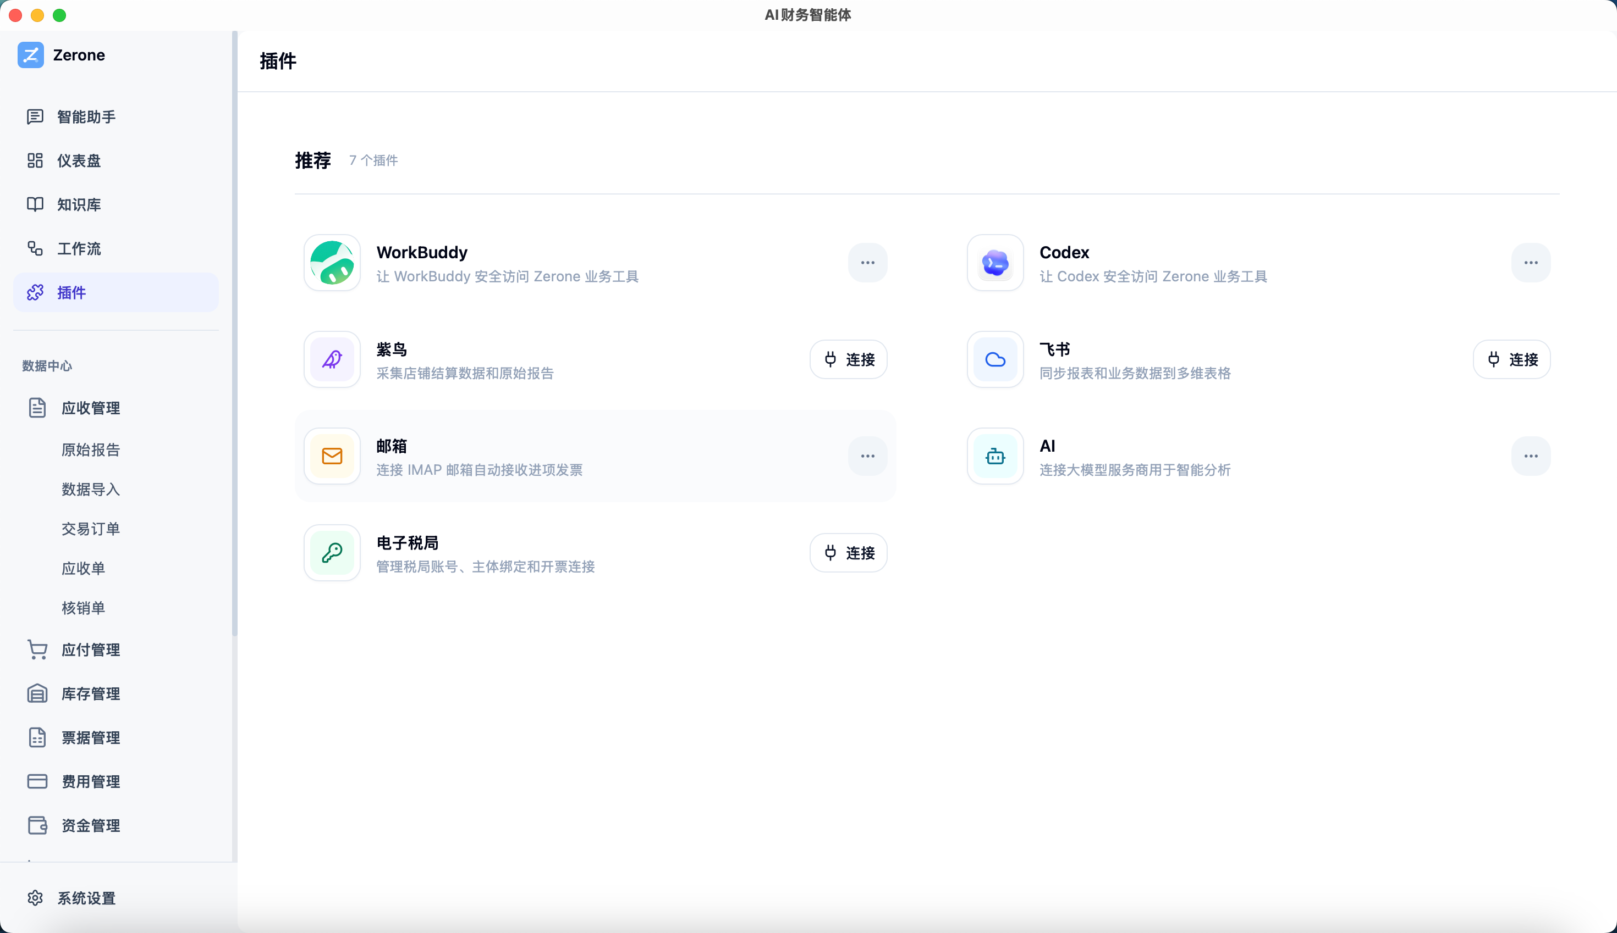


连接能力
插件与 MCP：把工具接入同一条业务链路
不是替换现有工具，而是把它们变成可被工作台受控调用的能力
插件
连接具体平台、邮箱、协作工具与业务系统
MCP
用标准方式向 AI 暴露可调用工具与上下文
安全边界
查询可自动；写入、删除和外发需要预览与确认
受控连接 → 调用工具 → 返回证据 → 人工确认
Notes:
[Sources]
- /Users/c/Documents/开发/项目/生视频/zerone_ai_builder_intro_20260805/videos/zerone-ai-builder-workbench/assets/current/05_plugins.png
- /Users/c/Documents/开发/项目/生视频/zerone_ai_builder_intro_20260805/videos/zerone-ai-builder-workbench/BRIEF.md
- /Users/c/Documents/开发/项目/生视频/zerone_toolkit_intro/videos/zerone-preflight-toolkit/free-finance-workbench-dashboard-prompt.txt
- /Users/c/Documents/开发/项目/生视频/jingyuan_compliance_workbench_video_20260821/media/generated_elements/01_policy_05.png
- /Users/c/Documents/开发/项目/生视频/jingyuan_compliance_workbench_video_20260821/media/generated_elements/03_four_flows_10.png
- /Users/c/Documents/开发/项目/生视频/jingyuan_compliance_workbench_video_20260821/media/generated_elements/04_data_storage_12.png
- /Users/c/Documents/开发/项目/生视频/jingyuan_compliance_workbench_video_20260821/media/generated_elements/04_data_storage_03.png
- /Users/c/Documents/开发/项目/生视频/.ppt-build/collage-workbench/motion_arrow.gif

Slide 9
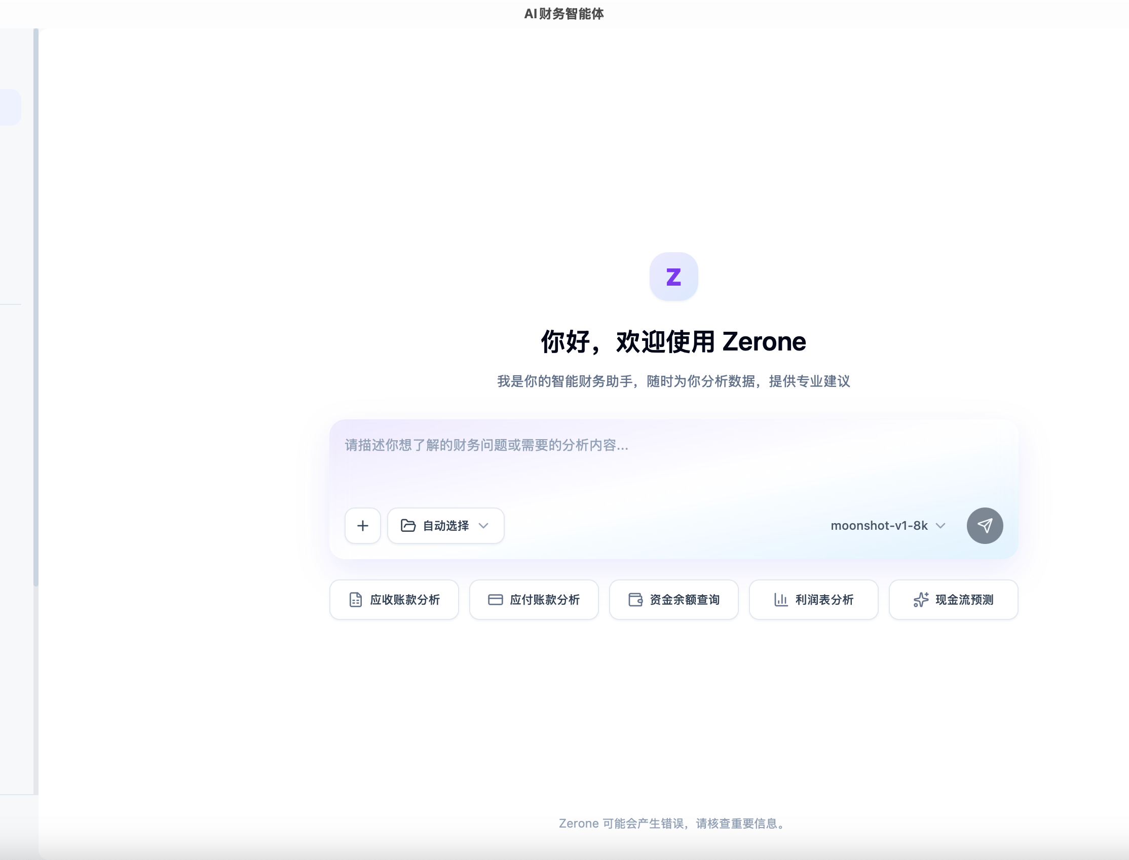
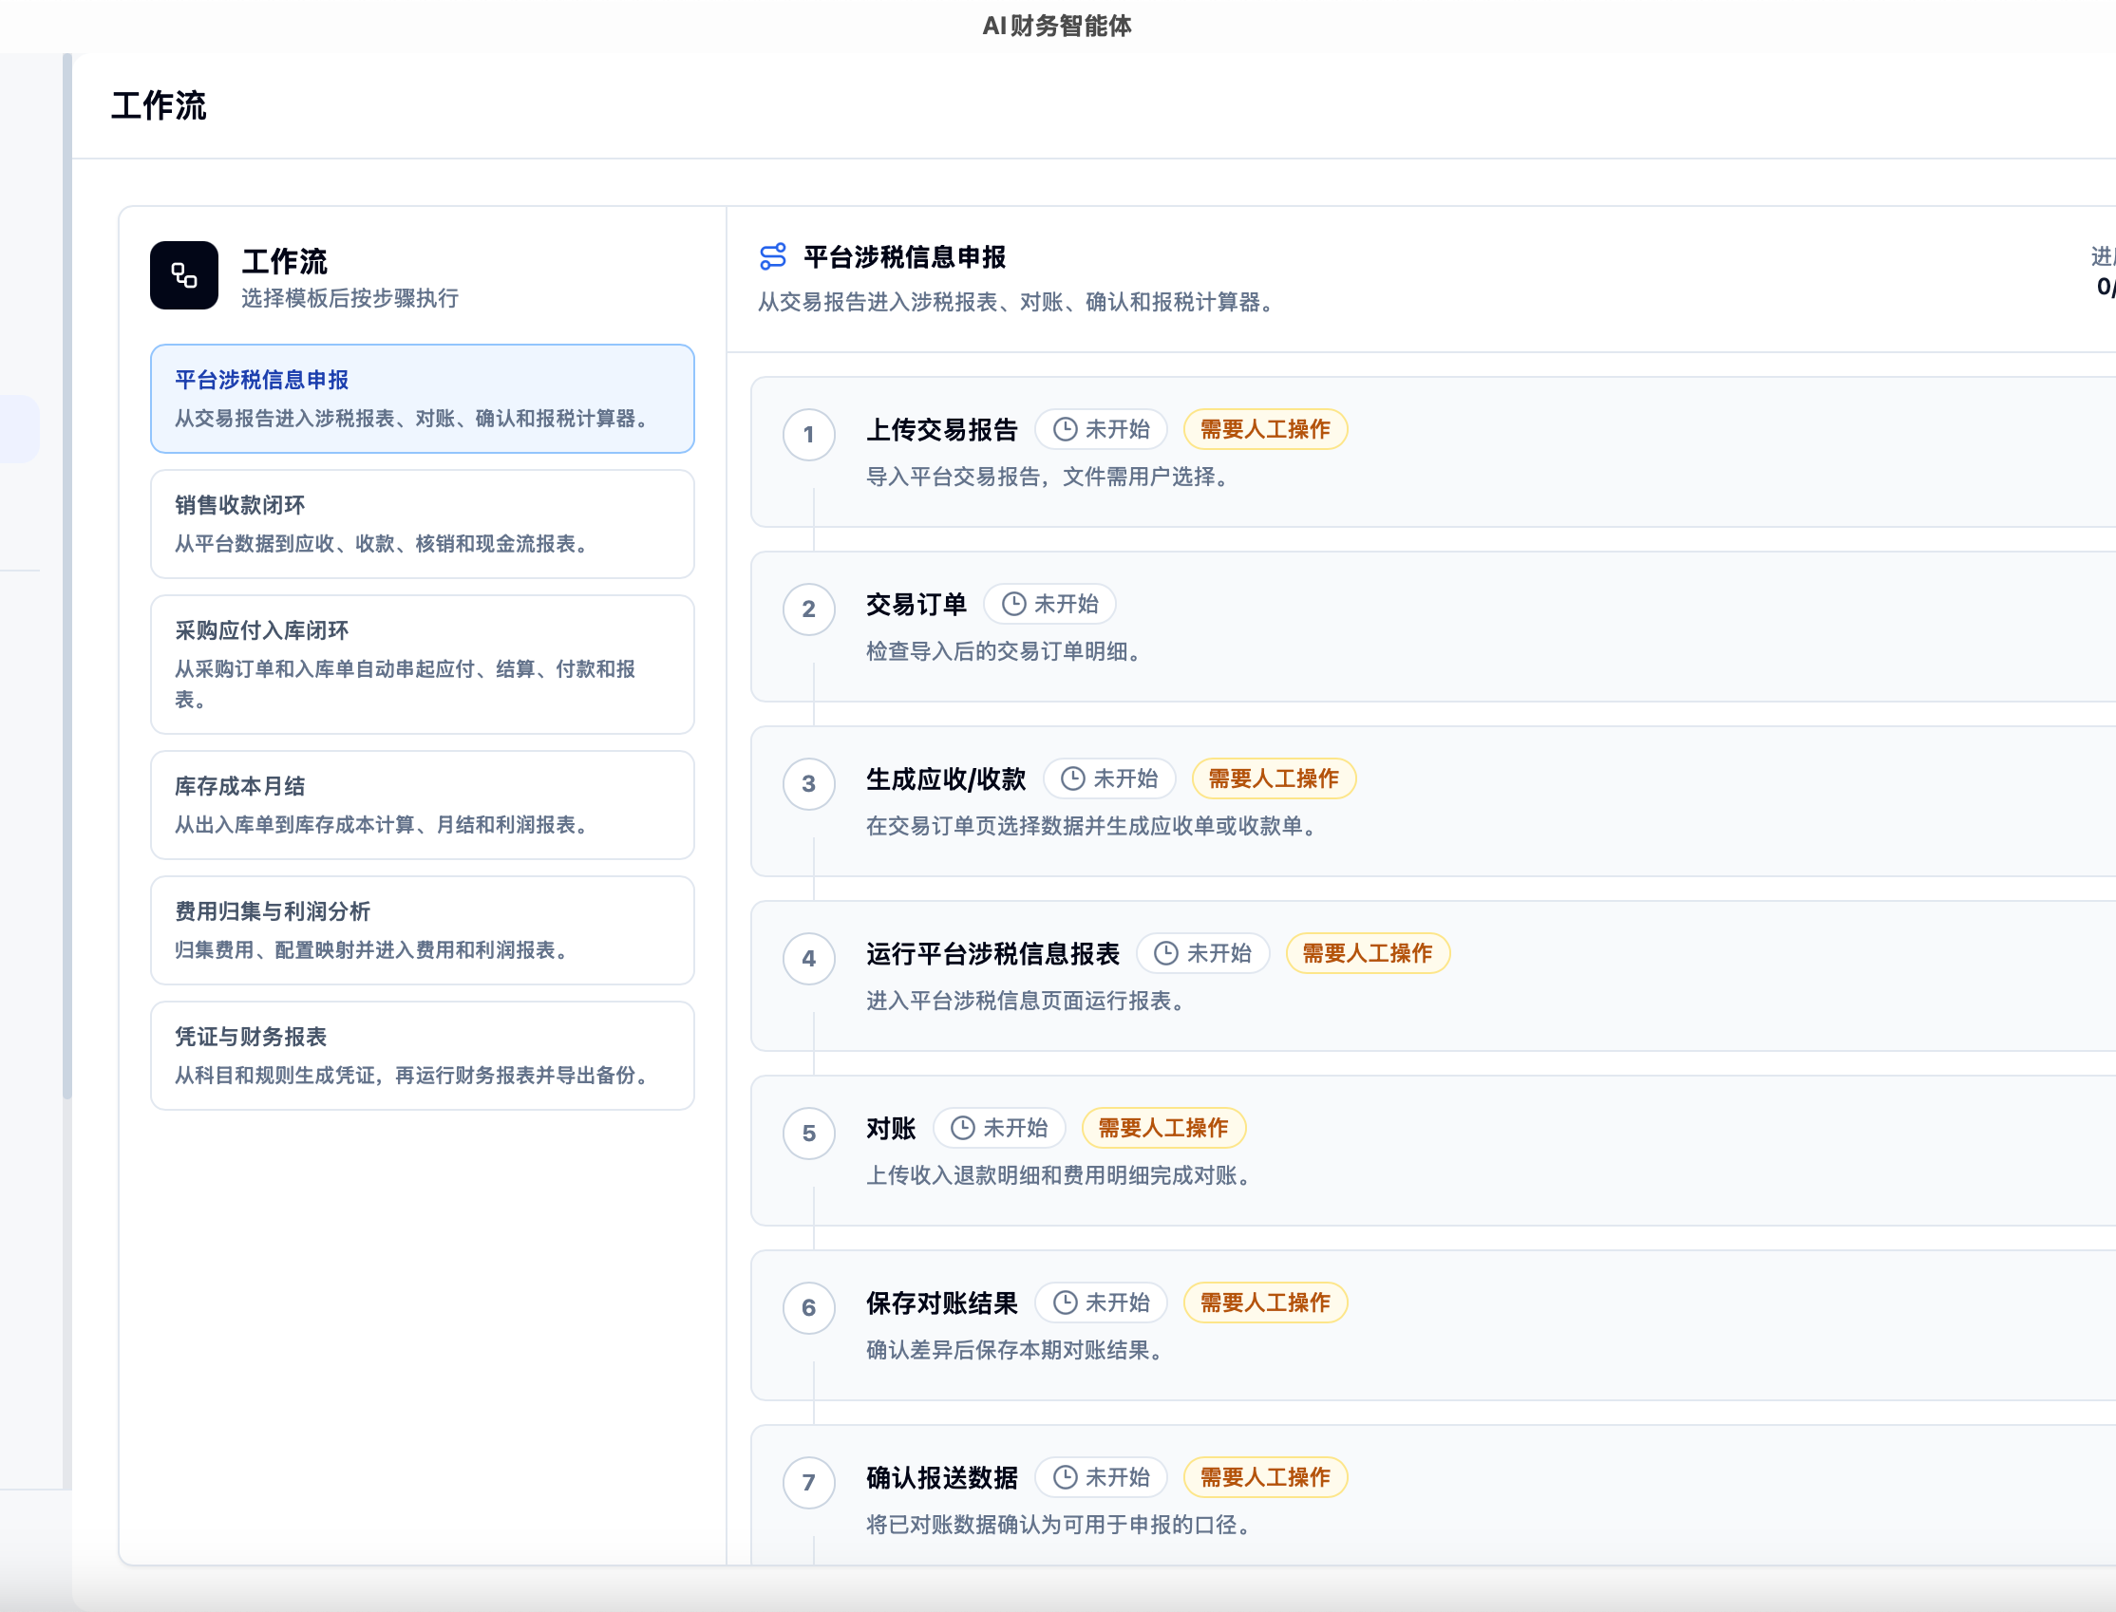
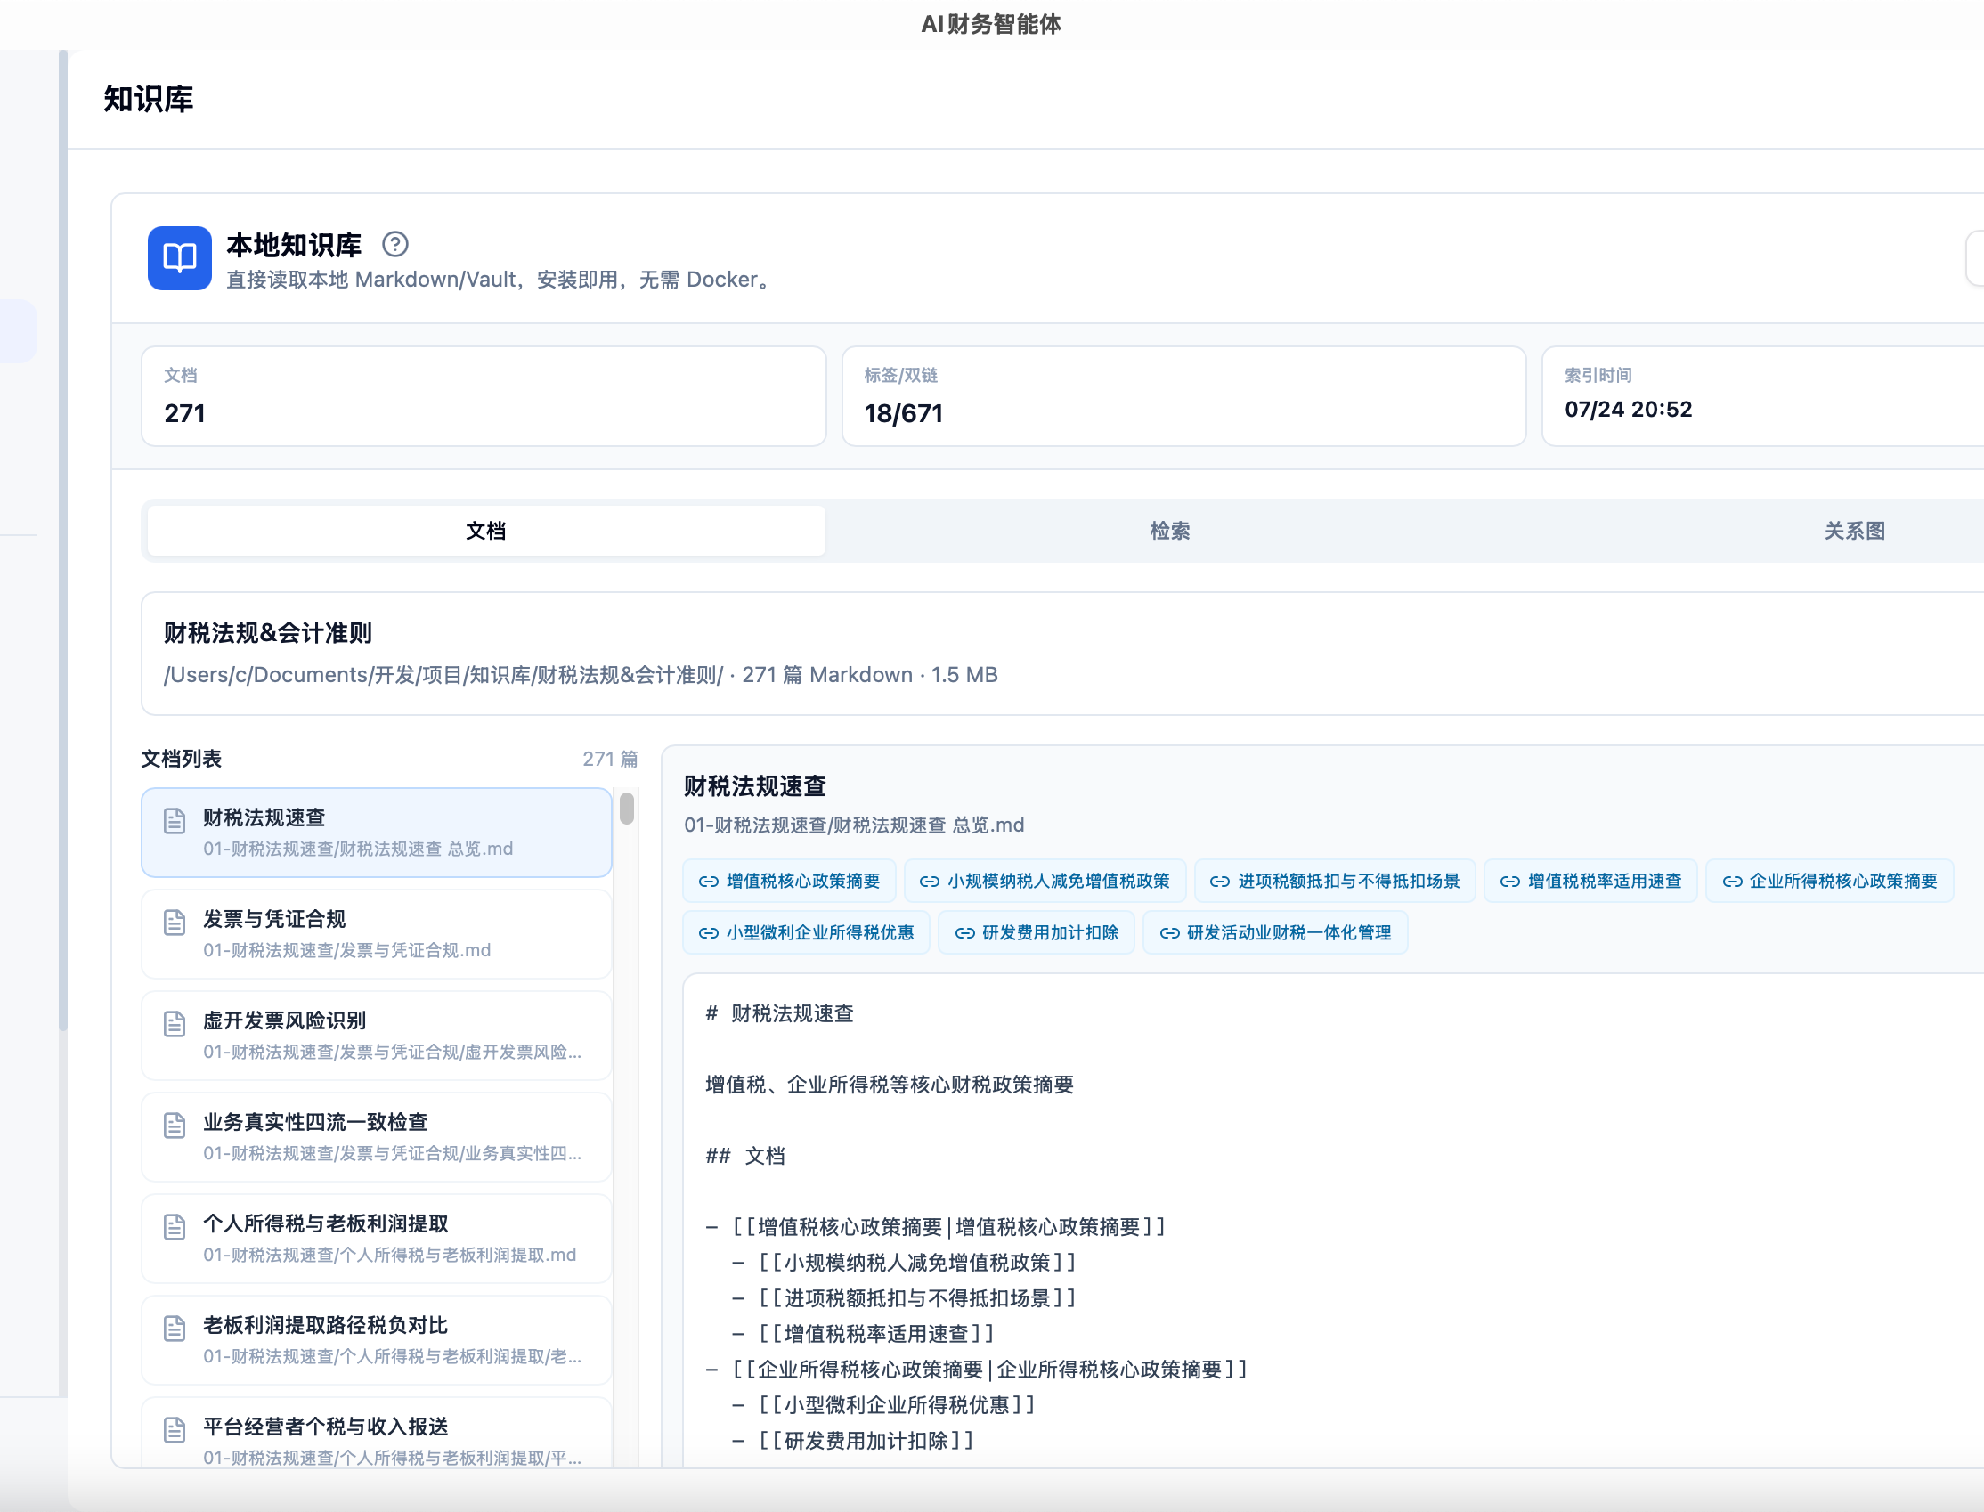


AI 应用
AI 的价值，不是聊天，而是组织任务
财务分析、工作流和知识库，分别解决判断、执行与经验沉淀
财务分析
工作流
知识库
从问题进入数据，解释差异与风险
拆解步骤，保留人工确认与回写
让政策、制度和经验可检索、可引用
Notes:
[Sources]
- /Users/c/Documents/开发/项目/生视频/zerone_ai_builder_intro_20260805/videos/zerone-ai-builder-workbench/assets/current/01_ai_assistant.png
- /Users/c/Documents/开发/项目/生视频/zerone_ai_builder_intro_20260805/videos/zerone-ai-builder-workbench/assets/current/04_workflow.png
- /Users/c/Documents/开发/项目/生视频/zerone_ai_builder_intro_20260805/videos/zerone-ai-builder-workbench/assets/current/03_local_knowledge.png
- /Users/c/Documents/开发/项目/生视频/saas-last-mile-workbench/script.txt
- /Users/c/Documents/开发/项目/生视频/jingyuan_compliance_workbench_video_20260821/media/generated_elements/01_policy_06.png
- /Users/c/Documents/开发/项目/生视频/jingyuan_compliance_workbench_video_20260821/media/generated_elements/03_four_flows_08.png
- /Users/c/Documents/开发/项目/生视频/jingyuan_compliance_workbench_video_20260821/media/generated_elements/04_data_storage_05.png

Slide 10

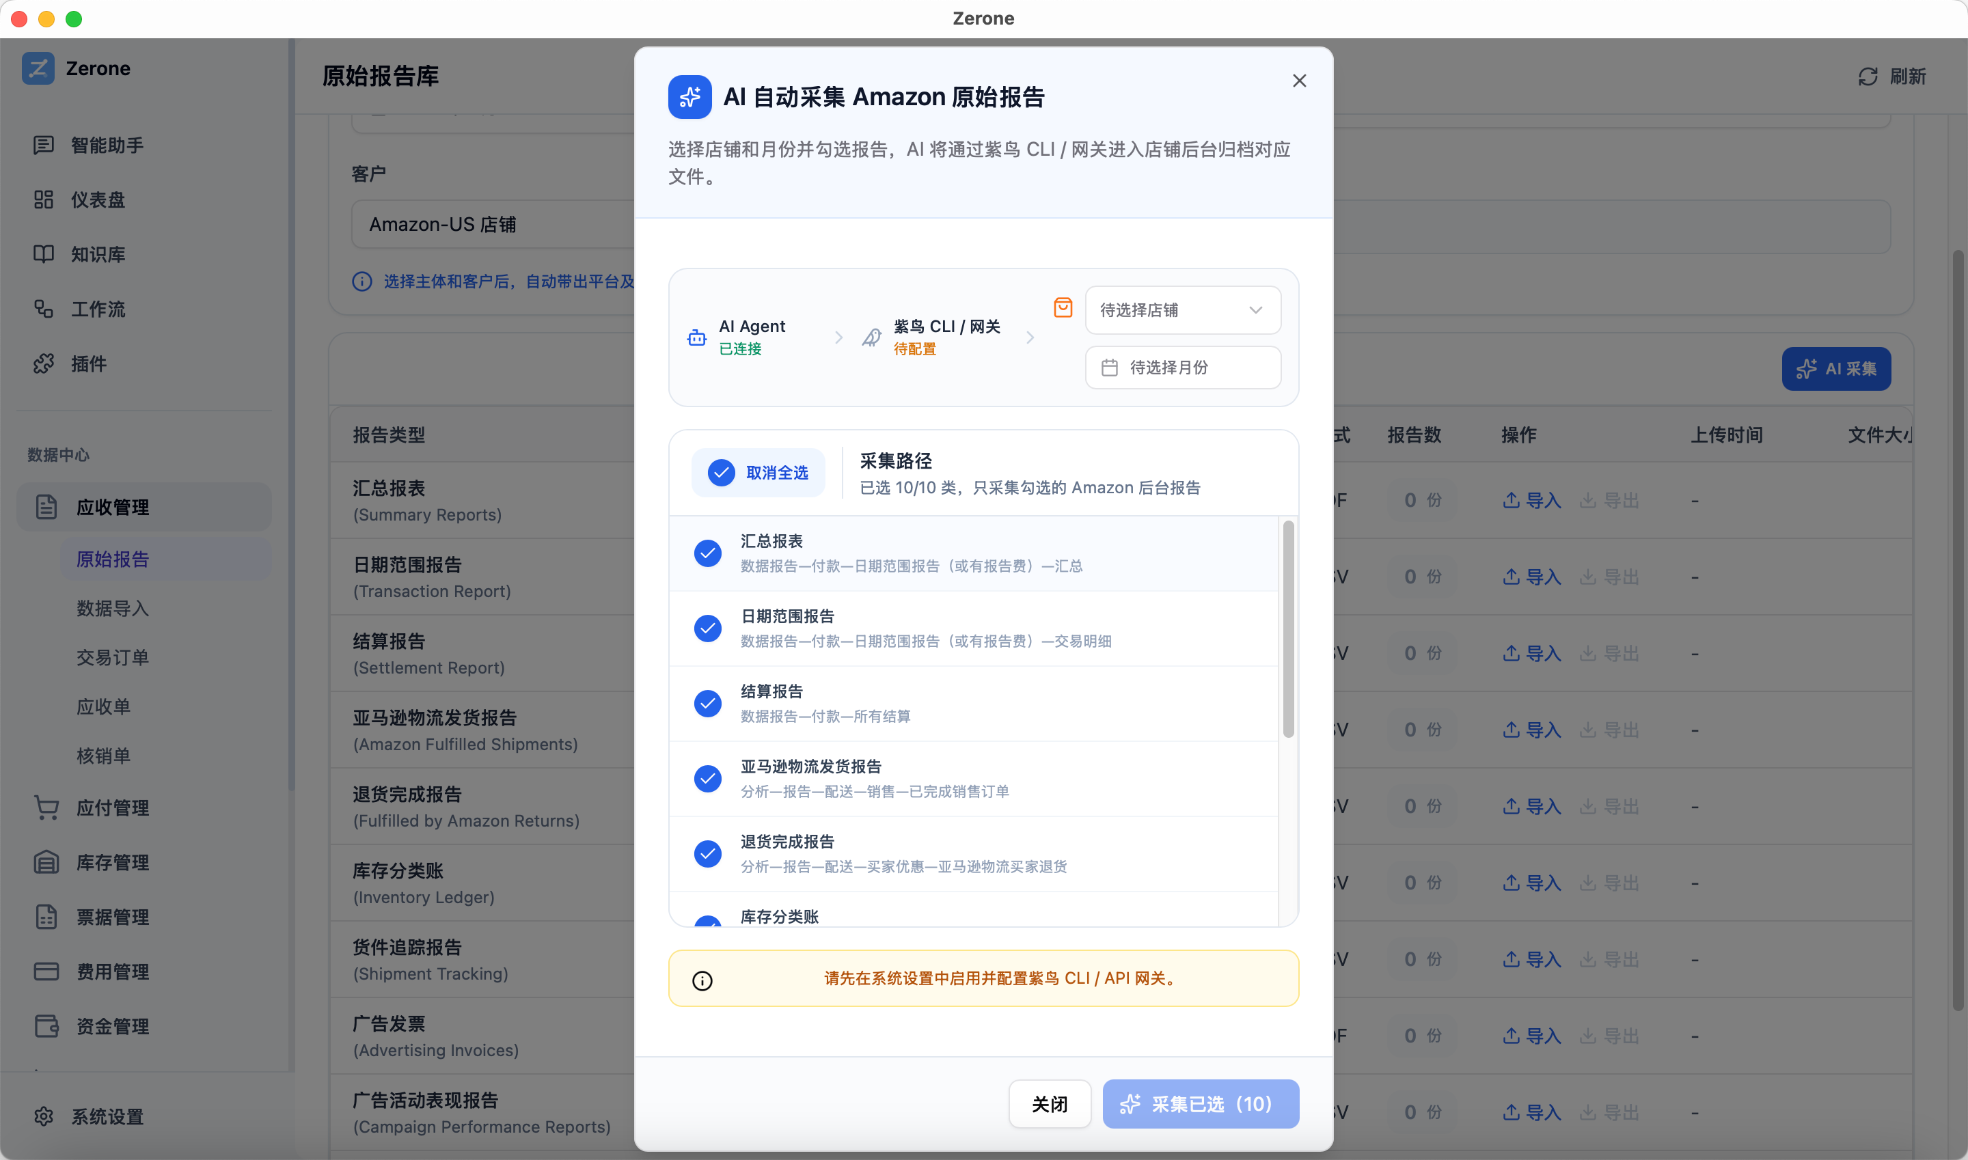
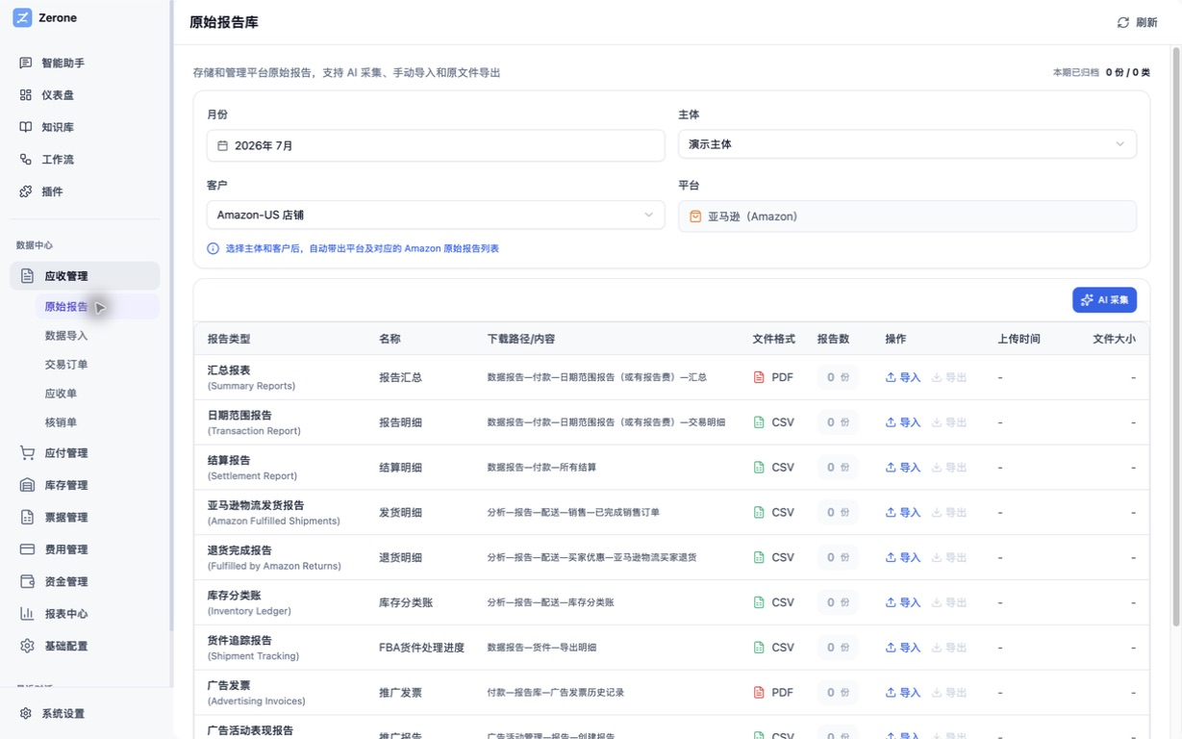
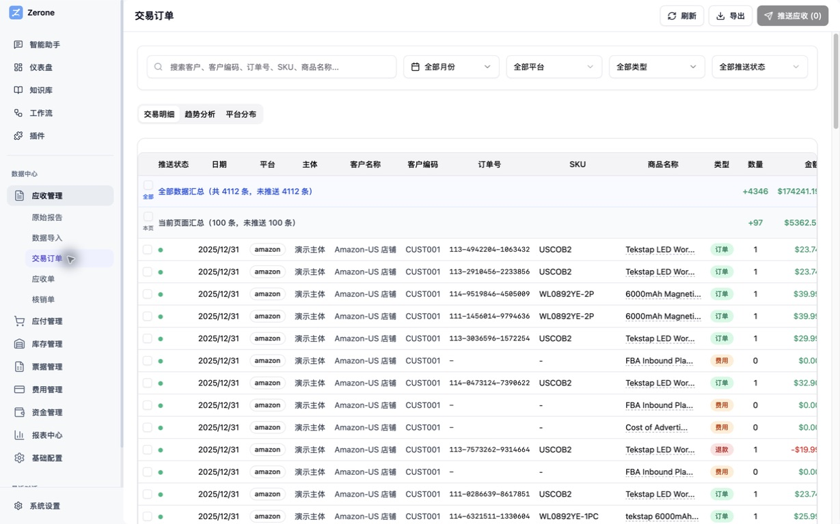
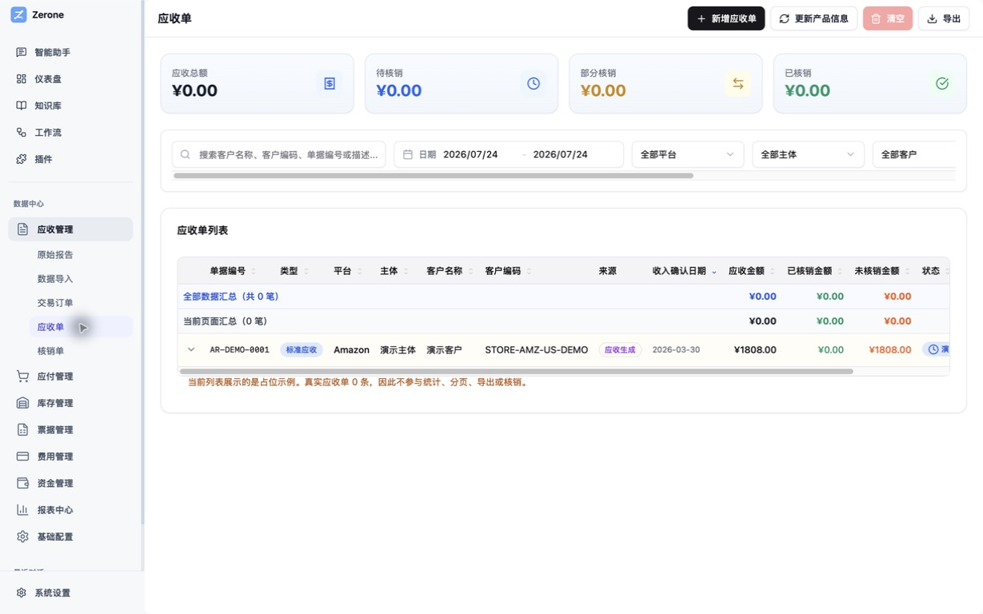
应收链路
应收：从平台原始报告生成可核销的应收单
先还原平台结算事实，再统一订单口径，最终形成可跟进、可收款、可核销的应收
01
02
03
04
平台原始报告
结算明细
销售订单
应收单
保存平台、店铺、月份、批次与原始文件，确保来源可回溯。
拆解销售收入、退款、平台费用和实际结算金额。
统一客户、SKU、币种、主体和订单类型，建立业务明细。
按业务规则汇总生成应收，继续进入收款、核销和账龄管理。
关键不是把报表搬进系统，而是让平台结算、销售订单和应收余额能够逐笔对应。
Notes:
应收链路从平台原始报告开始。结算明细负责还原真实收入和扣费，销售订单统一业务口径，最终生成可收款、可核销的应收单。
[Sources]
- /Users/c/Documents/开发/项目/生视频/zerone_receivables_intro/videos/zerone-finance-workbench/SCRIPT.md
- /Users/c/Documents/开发/项目/生视频/saas-last-mile-workbench/script.txt
- /Users/c/Documents/开发/项目/生视频/zerone_receivables_intro/videos/zerone-finance-workbench/assets/current/01-ai-auto-collect-original-reports.png
- /Users/c/Documents/开发/项目/生视频/zerone_receivables_intro/videos/zerone-finance-workbench/assets/current/02-original-reports-library.png
- /Users/c/Documents/开发/项目/生视频/zerone_receivables_intro/videos/zerone-finance-workbench/assets/current/05-transaction-orders-current.png
- /Users/c/Documents/开发/项目/生视频/zerone_receivables_intro/videos/zerone-finance-workbench/assets/current/09-receivables-list-current.png
- /Users/c/Documents/开发/项目/生视频/jingyuan_compliance_workbench_video_20260821/media/generated_elements/02_export_08.png
- /Users/c/Documents/开发/项目/生视频/jingyuan_compliance_workbench_video_20260821/media/generated_elements/03_four_flows_07.png
- /Users/c/Documents/开发/项目/生视频/.ppt-build/collage-workbench/motion_arrow.gif

Slide 11
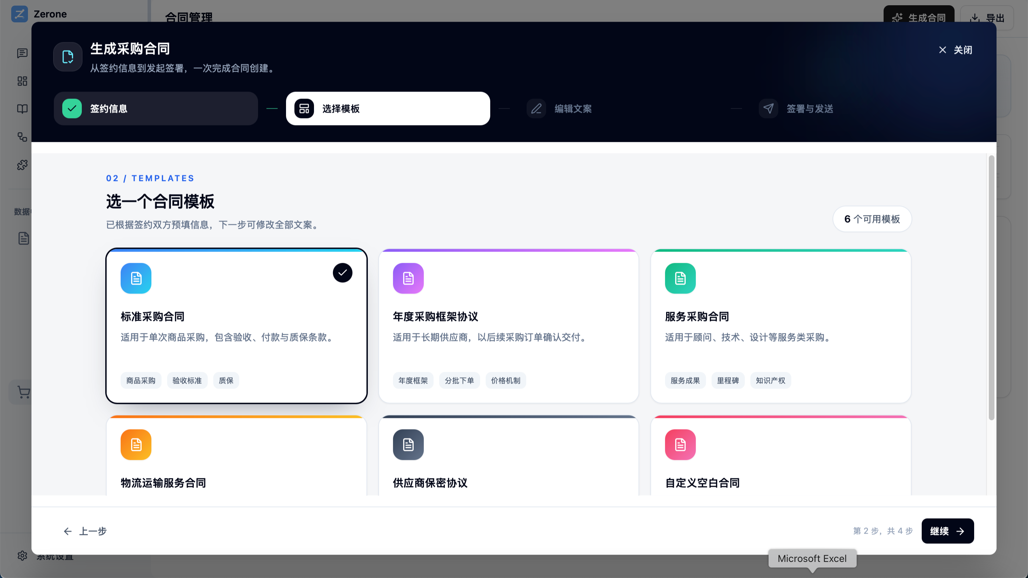
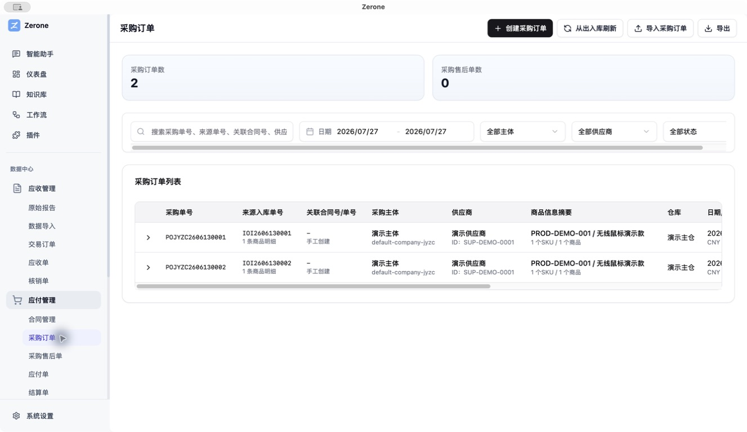
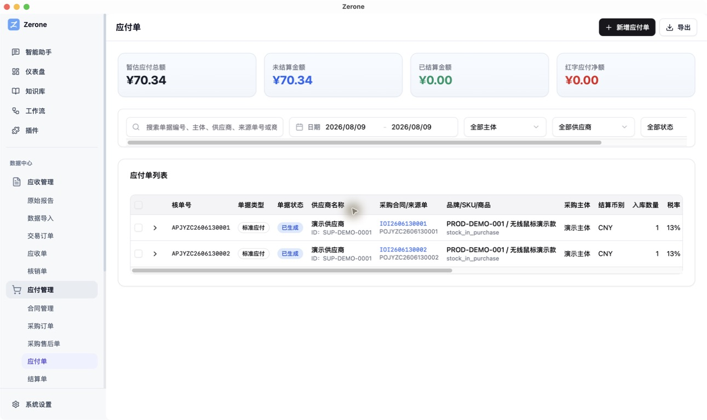
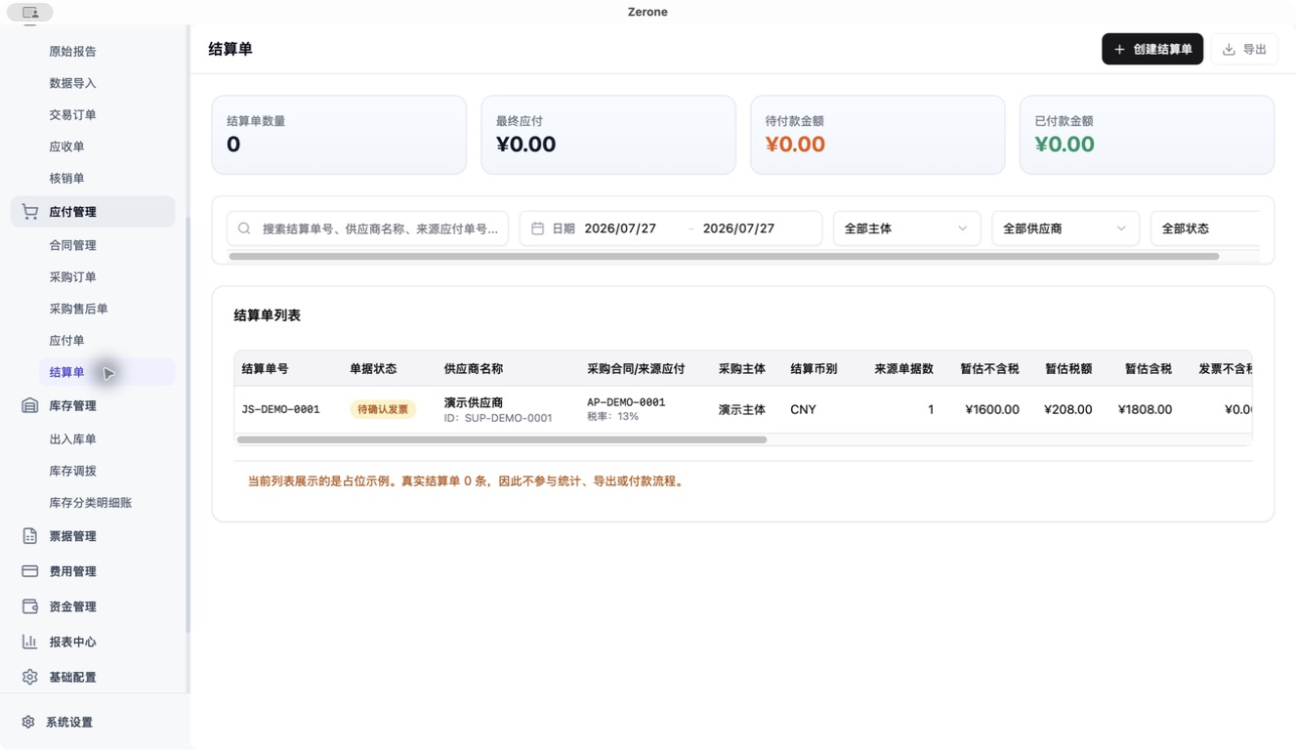
应付链路
应付：从采购依据到结算单形成完整闭环
合同定义采购边界，订单承接执行，应付单确认负债，结算单连接发票与付款
01
02
03
04
采购合同
采购订单
应付单
结算单
记录供应商、采购主体、有效期、金额和结算条款。
承接合同与采购执行，明确商品、数量、仓库和业务日期。
依据采购与入库确认应付金额、税率、供应商和来源单据。
汇总待付与含税金额，连接发票确认、付款安排和结算状态。
应付不是孤立余额，而是合同、订单、应付确认和结算状态共同形成的责任链。
Notes:
应付链路从采购合同确定边界，采购订单承接执行，应付单确认负债，结算单再把发票、付款与最终状态连接起来。
[Sources]
- /Users/c/Documents/开发/项目/生视频/zerone_payables_intro/videos/zerone-payables-workbench/SCRIPT.md
- /Users/c/Documents/开发/项目/生视频/涉税申报/project-skill.md
- /Users/c/Documents/开发/项目/生视频/zerone_payables_intro/videos/zerone-payables-workbench/assets/current/01-contracts.jpeg
- /Users/c/Documents/开发/项目/生视频/zerone_payables_intro/videos/zerone-payables-workbench/assets/current/02-purchase-orders.jpeg
- /Users/c/Documents/开发/项目/生视频/source_cache/zerone_workbench_doc/policy_04_应付单.png
- /Users/c/Documents/开发/项目/生视频/zerone_payables_intro/videos/zerone-payables-workbench/assets/current/04-settlements.jpeg
- /Users/c/Documents/开发/项目/生视频/jingyuan_compliance_workbench_video_20260821/media/generated_elements/03_four_flows_10.png
- /Users/c/Documents/开发/项目/生视频/jingyuan_compliance_workbench_video_20260821/media/generated_elements/02_export_05.png
- /Users/c/Documents/开发/项目/生视频/.ppt-build/collage-workbench/motion_arrow.gif

Slide 12

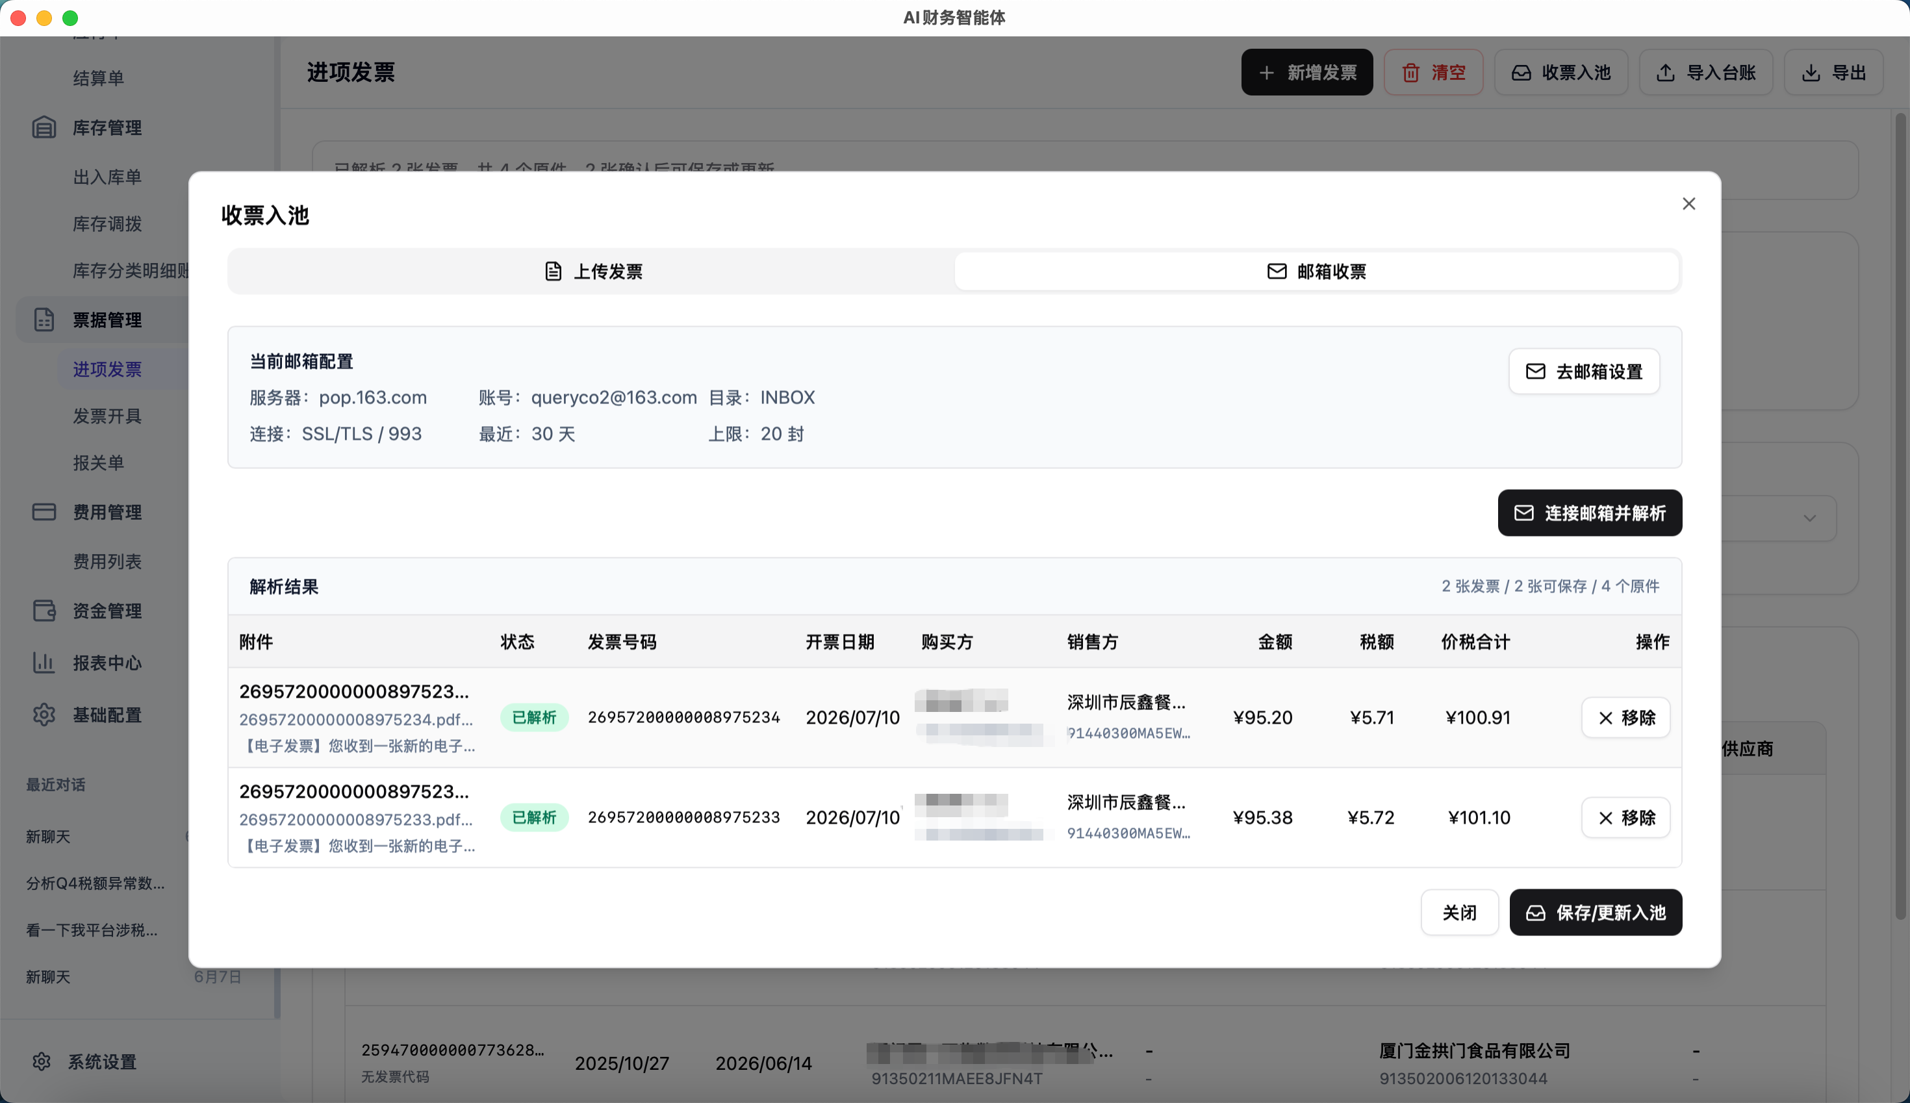
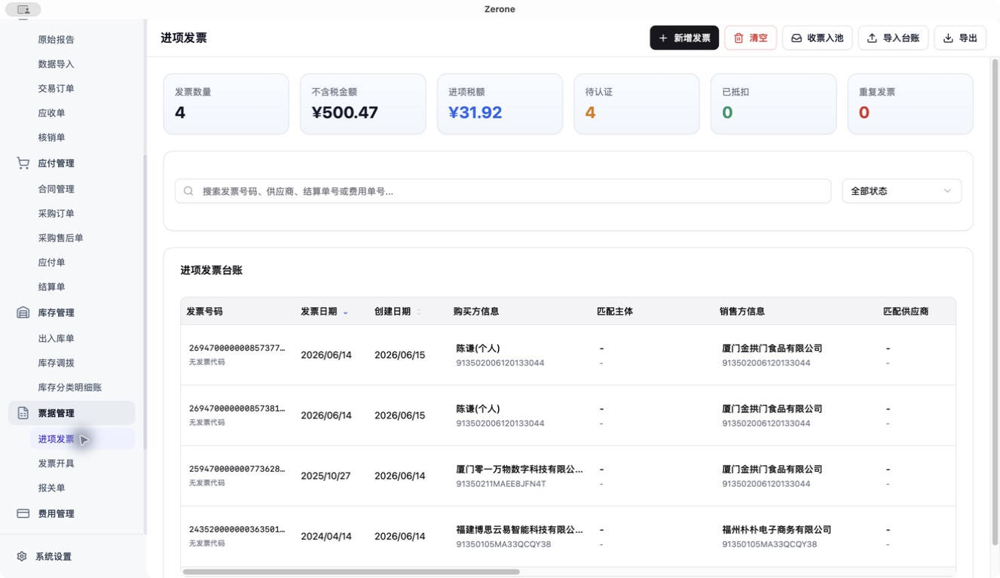
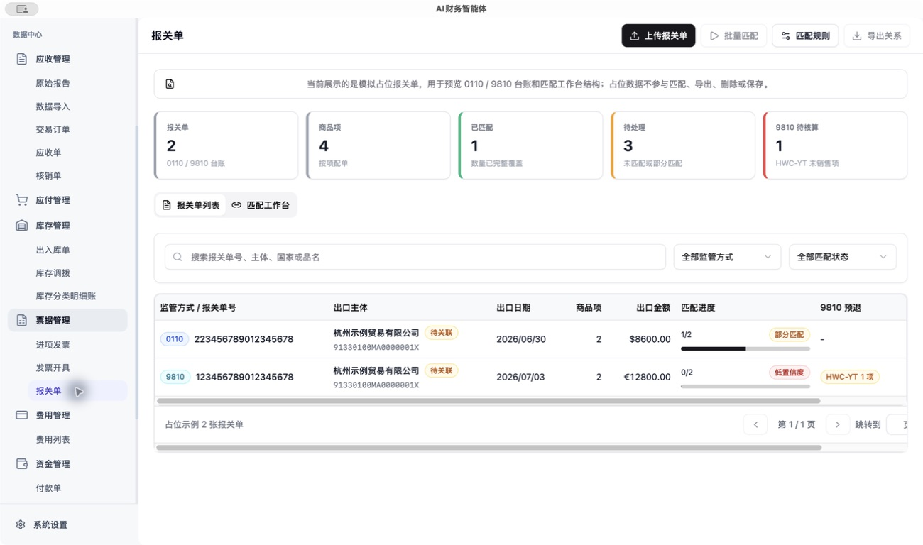

发票链路
发票：从税局托管、进项采集到业务单据匹配
统一获取发票、解析票面与明细，再与供应商、合同、订单、应付和报关信息建立关系
01
02
03
04
税局托管
进项发票采集
发票匹配
差异处理
在授权范围内按主体连接税务环境，获取企业可见的发票信息。
通过邮箱、上传或托管同步收票，解析号码、购销方、金额和税额。
关联供应商、采购合同、采购订单、应付单或报关信息。
输出未匹配、重复发票、金额差异和主体异常，保留处理依据。
发票管理的终点不是收票，而是把票面信息放回真实业务，识别匹配关系与异常差异。
Notes:
发票链路从税局托管或其他授权入口开始，通过进项发票采集建立台账，再与采购和应付业务匹配，并把未匹配和异常差异留给人工处理。
[Sources]
- /Users/c/Documents/开发/项目/生视频/source_cache/zerone_workbench_doc/进项发票收票入池.json
- /Users/c/Documents/开发/项目/生视频/source_cache/zerone_workbench_doc/报关单台账与进项发票匹配.json
- /Users/c/Documents/开发/项目/生视频/涉税申报/project-skill.md
- /Users/c/Documents/开发/项目/生视频/jingyuan_compliance_workbench_video_20260821/media/generated_elements/01_policy_01.png
- /Users/c/Documents/开发/项目/生视频/source_cache/zerone_workbench_doc/policy_08_进项发票.png
- /Users/c/Documents/开发/项目/生视频/zerone_payables_intro/videos/zerone-payables-workbench/assets/current/05-invoice-in.jpeg
- /Users/c/Documents/开发/项目/生视频/jingyuan_compliance_workbench_video_20260821/media/lark/08_customs_invoice_match.jpg
- /Users/c/Documents/开发/项目/生视频/jingyuan_compliance_workbench_video_20260821/media/generated_elements/01_policy_06.png
- /Users/c/Documents/开发/项目/生视频/jingyuan_compliance_workbench_video_20260821/media/generated_elements/01_policy_07.png
- /Users/c/Documents/开发/项目/生视频/.ppt-build/collage-workbench/motion_arrow.gif

Slide 13
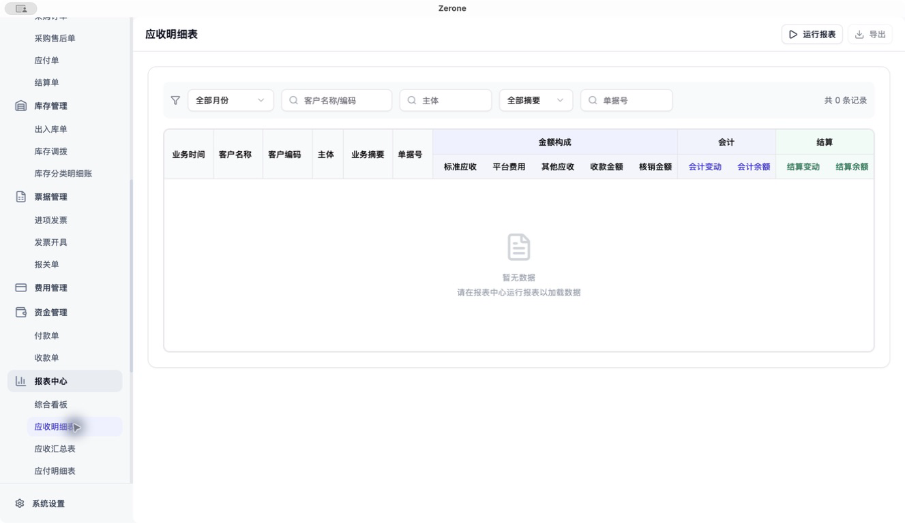
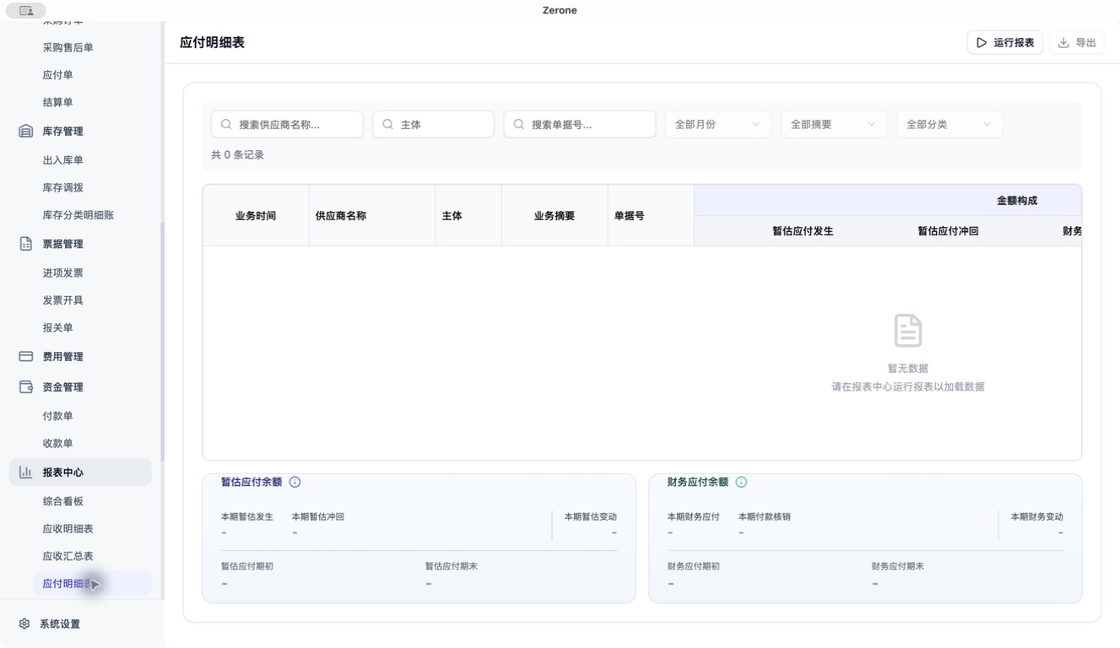



财务业务
应收与应付：围绕余额、账期和结算推进
从业务单据形成应收应付，再连接收付款、核销和结算状态
应收
应付
客户 / 主体 / 订单 / 待收余额 / 账龄 / 核销
供应商 / 主体 / 结算 / 待付余额 / 付款节奏
Notes:
[Sources]
- /Users/c/Documents/开发/项目/生视频/zerone_reports_intro/videos/zerone-report-workbench/assets/current/02-ar-detail.png
- /Users/c/Documents/开发/项目/生视频/zerone_reports_intro/videos/zerone-report-workbench/assets/current/04-ap-detail.png
- /Users/c/Documents/开发/项目/生视频/zerone_reports_intro/videos/zerone-report-workbench/SCRIPT.md
- /Users/c/Documents/开发/项目/生视频/涉税申报/project-skill.md
- /Users/c/Documents/开发/项目/生视频/jingyuan_compliance_workbench_video_20260821/media/generated_elements/03_four_flows_03.png
- /Users/c/Documents/开发/项目/生视频/jingyuan_compliance_workbench_video_20260821/media/generated_elements/03_four_flows_04.png
- /Users/c/Documents/开发/项目/生视频/jingyuan_compliance_workbench_video_20260821/media/generated_elements/03_four_flows_07.png
- /Users/c/Documents/开发/项目/生视频/jingyuan_compliance_workbench_video_20260821/media/generated_elements/03_four_flows_09.png

Slide 14
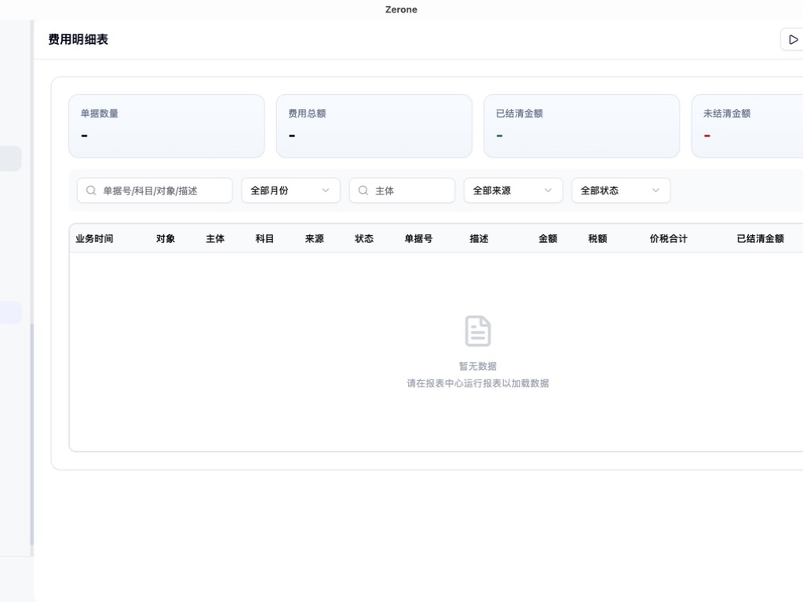
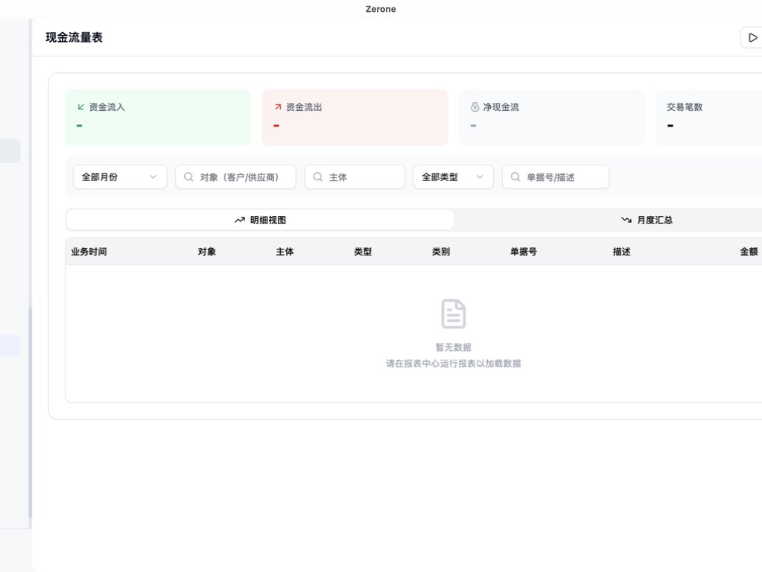
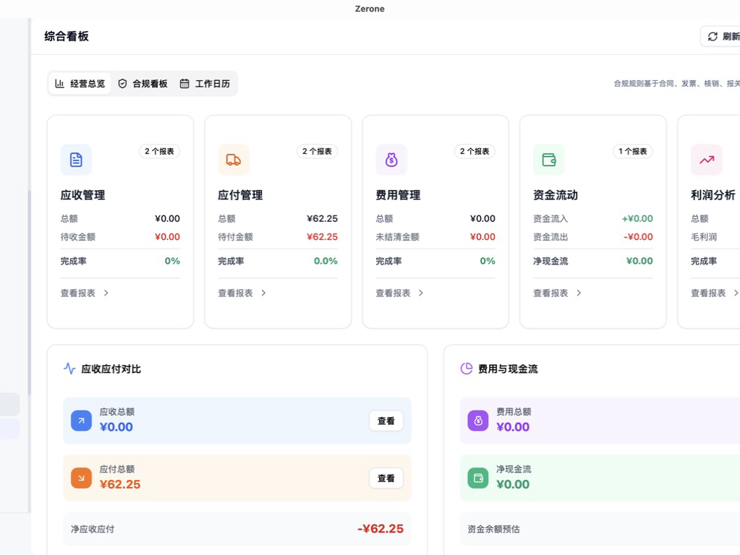
经营结果
费用、资金与报表：同一口径看经营结果
既看明细，也看汇总；既看结果，也能继续下钻到来源
费用
资金
报表
对象 · 类别 · 单据来源
结清状态与结构
流入 · 流出 · 净现金流
明细与月度趋势
应收 · 应付 · 费用
资金 · 利润统一视角
Notes:
[Sources]
- /Users/c/Documents/开发/项目/生视频/zerone_reports_intro/videos/zerone-report-workbench/assets/current/06-expense-detail.png
- /Users/c/Documents/开发/项目/生视频/zerone_reports_intro/videos/zerone-report-workbench/assets/current/08-cashflow.png
- /Users/c/Documents/开发/项目/生视频/zerone_reports_intro/videos/zerone-report-workbench/assets/current/01-overview.png
- /Users/c/Documents/开发/项目/生视频/zerone_reports_intro/videos/zerone-report-workbench/SCRIPT.md
- /Users/c/Documents/开发/项目/生视频/jingyuan_compliance_workbench_video_20260821/media/generated_elements/04_data_storage_07.png
- /Users/c/Documents/开发/项目/生视频/jingyuan_compliance_workbench_video_20260821/media/generated_elements/04_data_storage_08.png
- /Users/c/Documents/开发/项目/生视频/jingyuan_compliance_workbench_video_20260821/media/generated_elements/04_data_storage_09.png
- /Users/c/Documents/开发/项目/生视频/jingyuan_compliance_workbench_video_20260821/media/generated_elements/03_four_flows_08.png
- /Users/c/Documents/开发/项目/生视频/jingyuan_compliance_workbench_video_20260821/media/generated_elements/04_data_storage_01.png

Slide 15



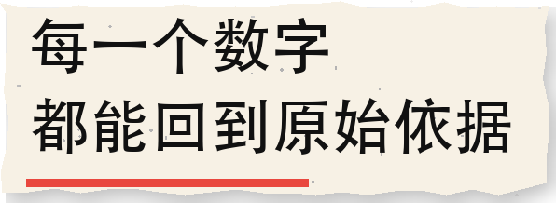
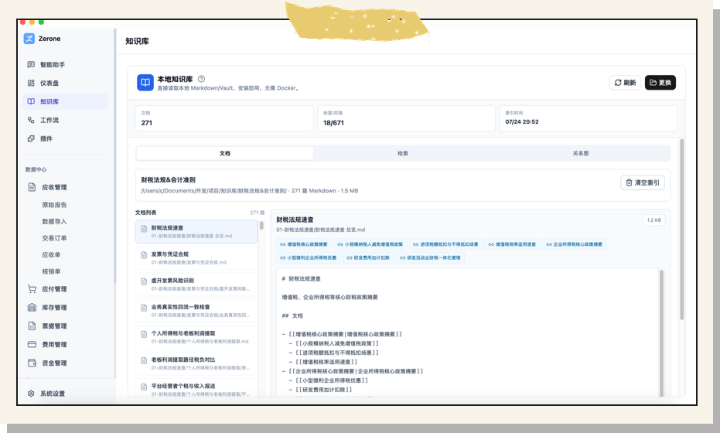



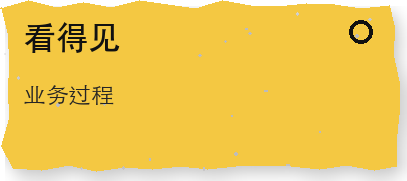
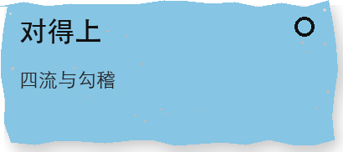
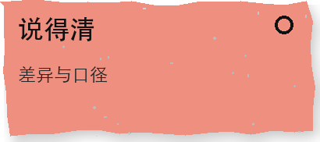

Notes:
收束到一个判断：工作台的价值不是多做一套软件，而是让每一个数字都能看得见来源、对得上口径、说得清原因、找得到依据。
[Sources]
- /Users/c/Documents/开发/项目/生视频/jingyuan_compliance_workbench_video_20260821/final_collage_mg_v3.mp4
- /Users/c/Documents/开发/项目/生视频/jingyuan_compliance_workbench_video_20260821/script.txt
- /Users/c/Documents/开发/项目/生视频/jingyuan_compliance_workbench_video_20260821/media/motion/manifest.json
- /Users/c/Documents/开发/项目/生视频/jingyuan_compliance_workbench_video_20260821/media/motion/14/base.png
- /Users/c/Documents/开发/项目/生视频/jingyuan_compliance_workbench_video_20260821/media/motion/14/01_kicker.png
- /Users/c/Documents/开发/项目/生视频/jingyuan_compliance_workbench_video_20260821/media/motion/14/02_title.png
- /Users/c/Documents/开发/项目/生视频/jingyuan_compliance_workbench_video_20260821/media/motion/14/03_screenshot.png
- /Users/c/Documents/开发/项目/生视频/jingyuan_compliance_workbench_video_20260821/media/motion/14/04_asset.png
- /Users/c/Documents/开发/项目/生视频/jingyuan_compliance_workbench_video_20260821/media/motion/14/05_asset.png
- /Users/c/Documents/开发/项目/生视频/jingyuan_compliance_workbench_video_20260821/media/motion/14/06_asset.png
- /Users/c/Documents/开发/项目/生视频/jingyuan_compliance_workbench_video_20260821/media/motion/14/08_card.png
- /Users/c/Documents/开发/项目/生视频/jingyuan_compliance_workbench_video_20260821/media/motion/14/09_card.png
- /Users/c/Documents/开发/项目/生视频/jingyuan_compliance_workbench_video_20260821/media/motion/14/10_card.png
- /Users/c/Documents/开发/项目/生视频/jingyuan_compliance_workbench_video_20260821/media/motion/14/11_card.png
- /Users/c/Documents/开发/项目/生视频/jingyuan_compliance_workbench_video_20260821/media/motion/14/12_doodle.png

